Slide 1
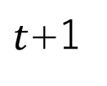

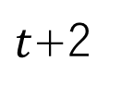
期
期
$$t$$
$t$+1
期
$t$+2
・・・
総量規制
（不動産融資規制）
貸出（投資）
減少
不動産担保減少
不動産担保減少
生産量減少
（景気停滞）
貸出（投資）
減少
貸出（投資）
減少
土地価格
下落
生産量減少
（景気停滞）
生産量減少
（景気停滞）
不動産担保
減少
土地価格
下落
土地価格
下落
総量規制のKiyotaki and Moore (1997)型モデル

